Slide 1
CHIRURGIE ŽALUDKU A DUODENA
(pro nelékařské obory)
zpracoval MUDr. Roman Svatoň
Chirurgická klinika Lékařské fakulty Masarykovy Univerzity a Fakultní nemocnice Brno

Slide 2
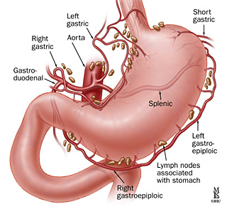
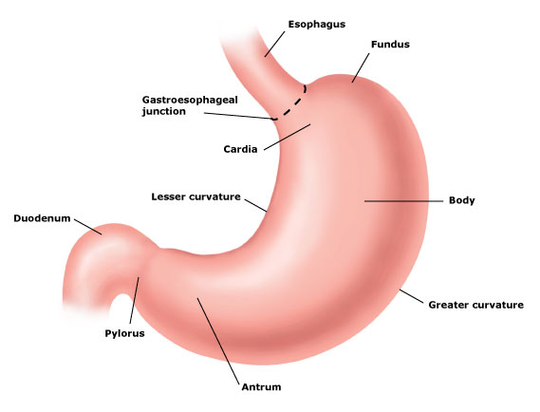
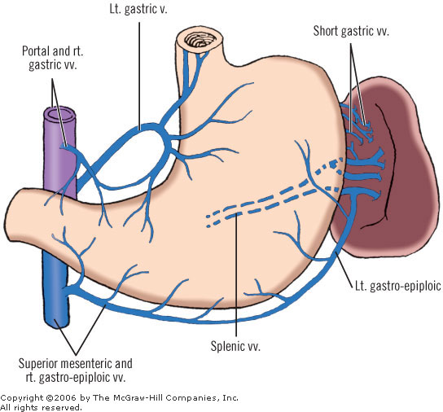
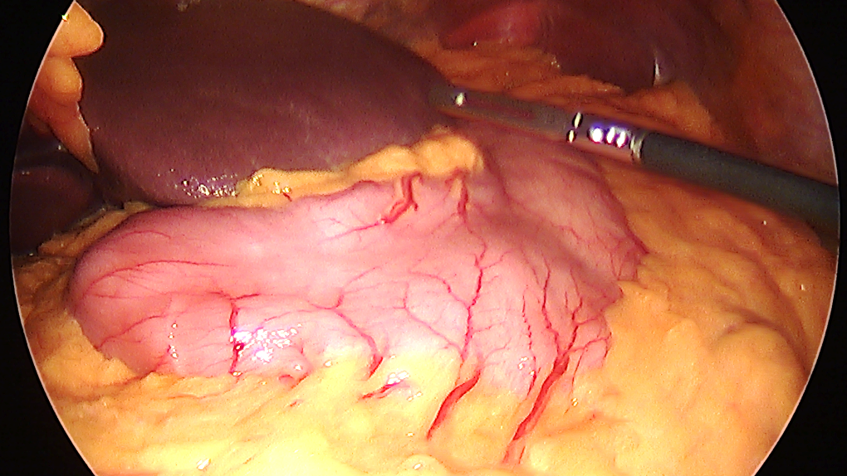
Anatomie (žaludek)

Slide 3
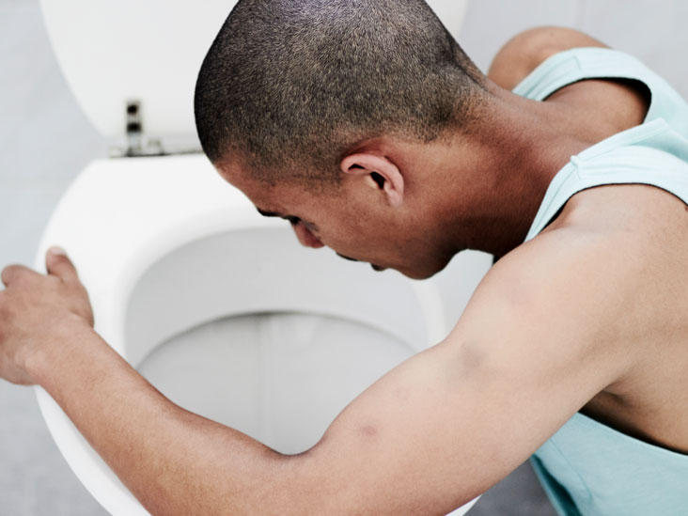
Klinika
Bolesti v epigastriu
Nausea
Regurgitace
Zvracení
Hematemesa / Meléna
Projevy zánětu
Hubnutí

Slide 4
Diagnostika
Prostý snímek břicha ve stoje
RTG gastroduodena s kontrastní látkou
GFS - gastrofibroskopie
CT / MRI
Endosonografie
PET
Lab: LEU, CRP, HB, TM (CA 72-4)

Slide 5
Všechna vyšetření lze provádět (i) ambulantně
RTG metody
  - riziko záření
  - kontrast zvyšuje senzitivitu a specificitu
  - riziko alergie a kontrastem indukované nefropatie (CIN)
MRI
  - riziko feromagnetický materiál v těle
Endoskopické metody
  - riziko perforace
  pokud lze před vyšetření lačnit

Slide 6
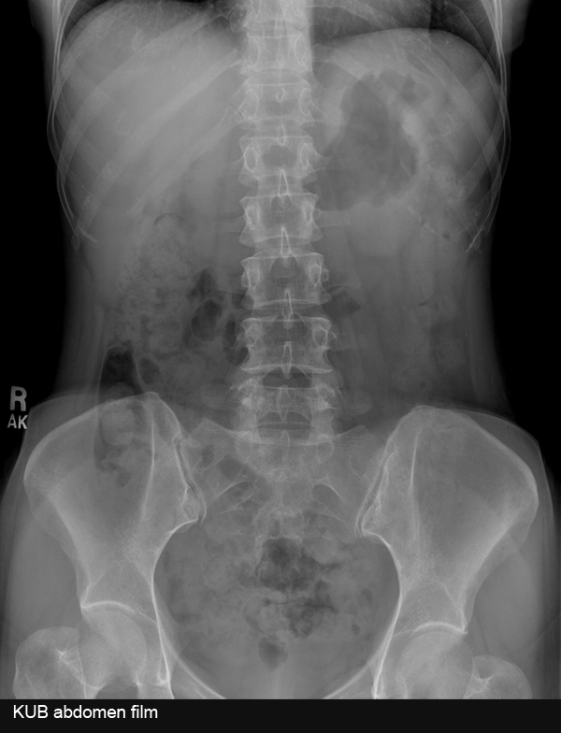

Slide 7
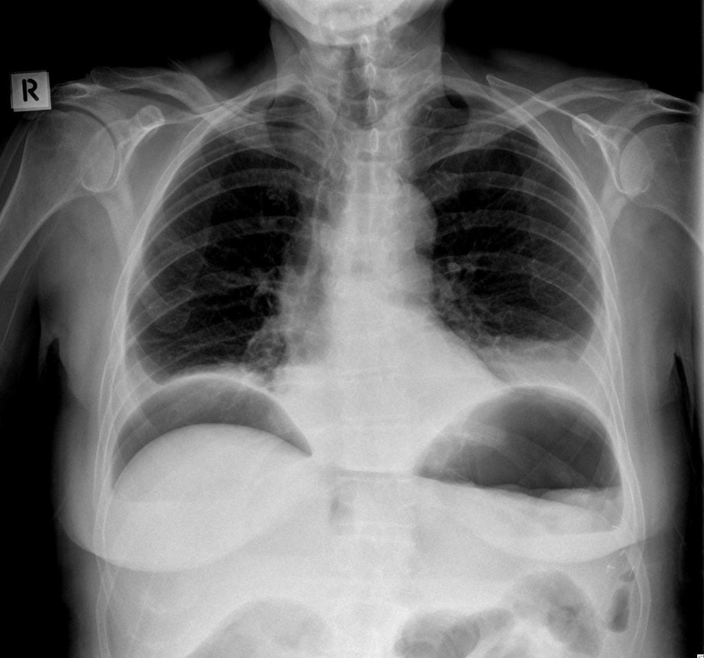
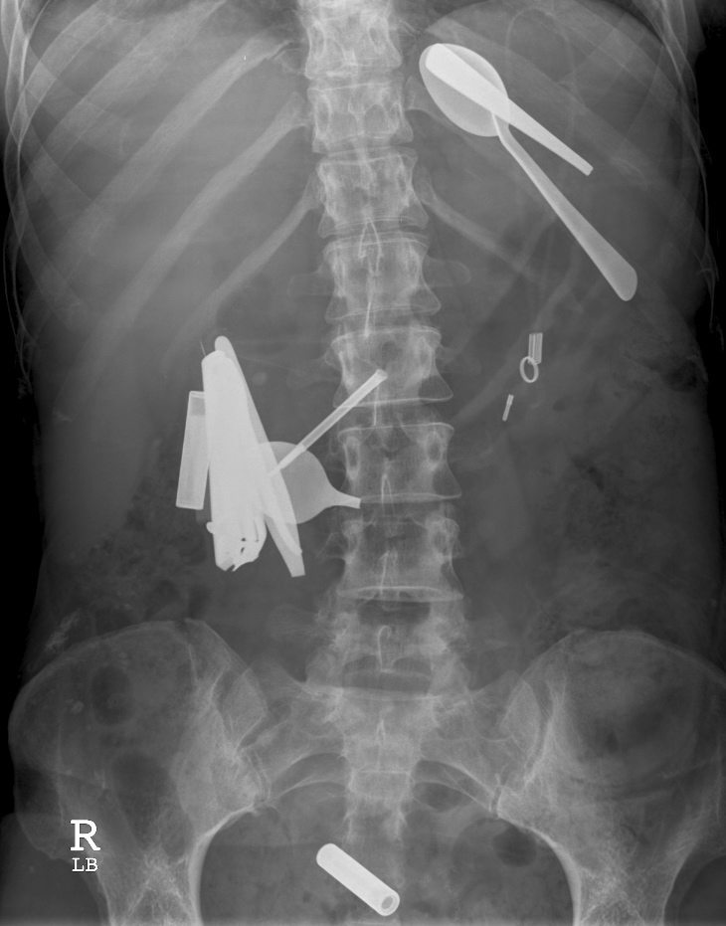
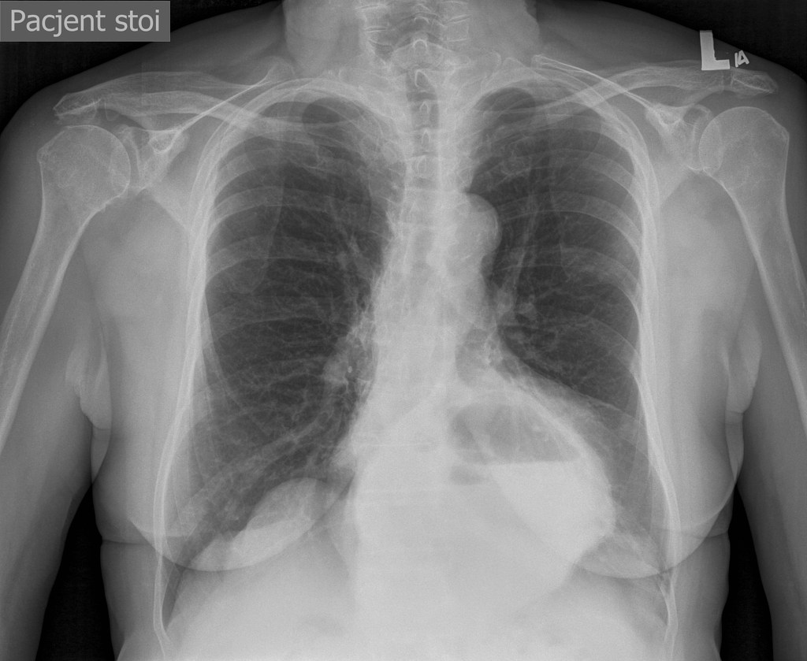
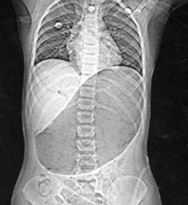

Slide 8
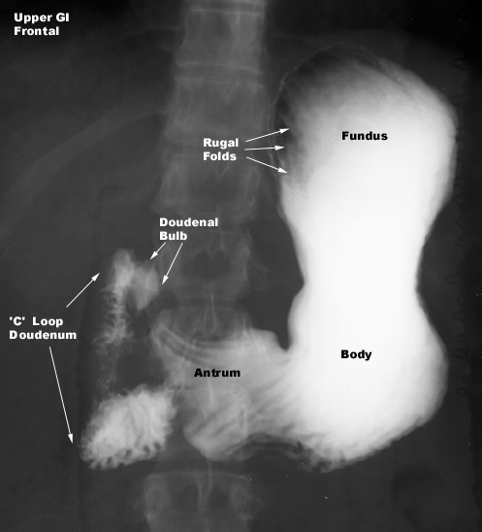
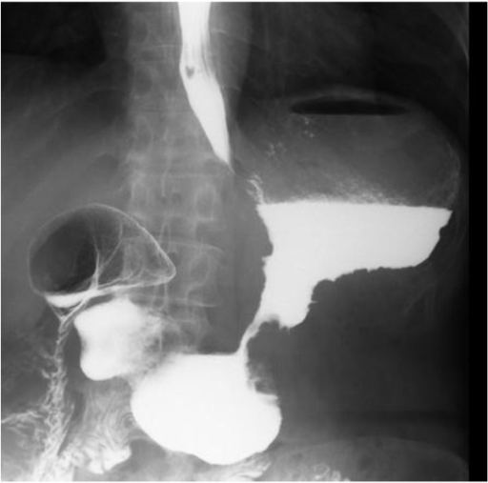

Slide 9
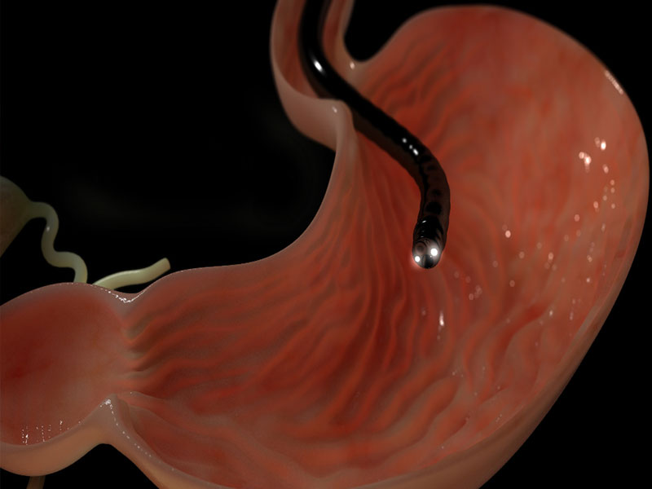

Slide 10
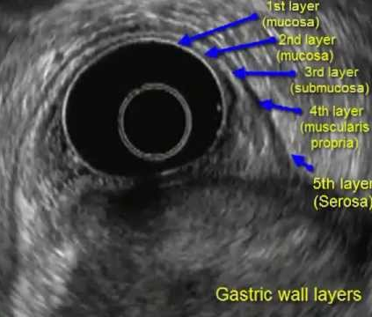

Slide 11
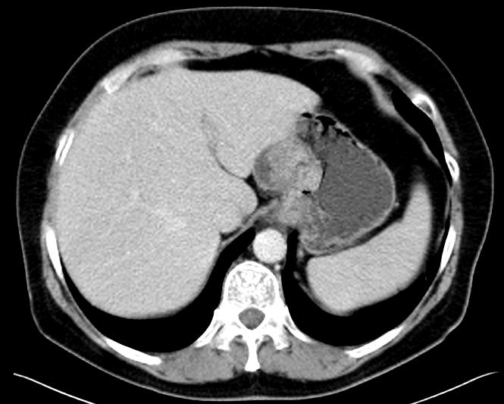
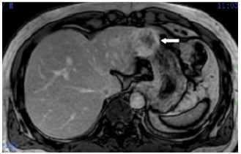
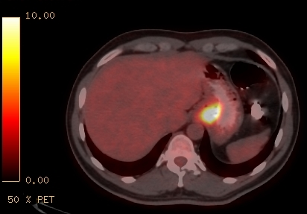

Slide 12
Obecná pravidla - Ambulantní péče
Anamnéza
  - rozlišit akutní vs chronické obtíže
Vyšetření
  - klinické vyšetření (5P, TT, TF, TK)
  - paraklinické vyšetření (LAB, RTG,UZ, CT, GFS)
Akutní stavy
  - zajistit žilní vstup
  - dle stavu monitorované lůžko
  - krvácení: odebrat KS a objednat ERY
  - zvracení: zavedení NGS
  - i.v. krystaloidy
  - léky první volny: PPI, Terlipresin, Spazmoanalgetika, antiemetika

Slide 13
Obecná pravidla - Hospitalizace
Standardní odd. vs. JIP
umístnění dle klinického stavu, komorbidit a předpokládaného postupu
omezení p.o. příjmu
i.v. hydratace, případě PEV – za monitorace vnitřního prostření (I, G)
medikamentózní terapie dle typu obtíží, ev. hemosubstituce, hemostyptika…
Předoperační příprava
  LAB: KO, Koag, BCH, KS (dp. objednání ERY)
  RTG s+p
  EGK
  interní + anesteziologické zhodnocení
  lačnit, při distenzi žaludku jeho dekomprese NGS (prevence aspirace)
  hygiena a oholení operačního pole
  podání premedikace dle ordinace anesteziologa
  ATB profylaxe, prevence TEN (bandáže, LMWH)

Slide 14
Obecná pravidla pooperační péče
Standardní odd. vs. JIP
- umístnění dle typu operace, klinického stavu a komorbidit
Sledujeme
subjektivní obtíže (bolest, dušnost, nauzeu,…)
fyzikální funkce (TT, TF,TK, Sio2,…) a stav vědomí (GCS,…)
klinický nález na břiše a stav OP rány
odpady do břišních drénu a NGS
diuréza a odchod stolice
dle potřeby provádíme laboratorní vyšetření a využíváme zobrazovací metody
Pooperační terapie
většinou omezený p.o. příjem + dekompresní NGS
postupná zátěž stravu dle typu operačního zákroku a tolerance
  - rizikové anastomózy na jícen, staří, polymorbidní a imunokompromitovaní pacienti
pokud nelze výživa p.o. preferovaná enterální výživa cestou NJS/JS před i.v. PEV
prevence TEN (mobilizace, hydratace, bandáže, LMWH) + stresového vředu (PPI)
prokinetika + antiemetika
ATB pouze cíleně u bakteriálních infektů

Slide 15
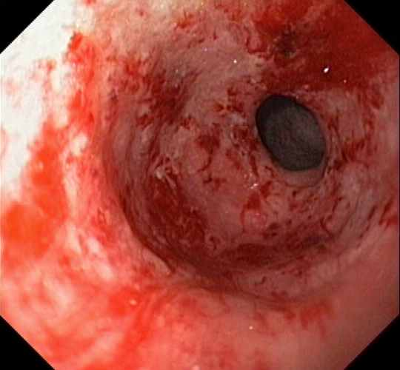
Gastritidy, bulbitidy
Zánětlivé slizniční poškození
Etiologie (vlivy): Fyzikální - Mechanické (NGS, cizí těleso, stagnace)
- Chemické (Duodenální reflux, léky,…)
- Termické
- Záření
Biologické (bakterie, viry, kvasinky)
Stres, šok

Slide 16
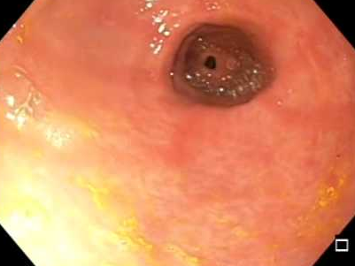
Gastritidy, bulbitidy
Akutní vs. chronické (bolest, nauzea, zvracení)
Diagnostika: RTG a UZ negativní
LAB: elevace LEU a CRP, zvracení: pokles Na/Cl
GFS + biopsie
Terapie: - eliminace vyvolávajícího faktoru
- dieta
- PPI
- analgetika
- prokinetika

Slide 17
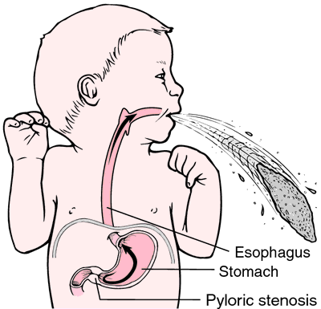
Pylorostenóza
Vrozená: hypertrofie svaloviny pyloru
Získaná: zánět (ulcerace), TU
Klinika: Zvracení v prvních dnech nebo týdnech po narození po jídle
Může být hmatná volně pohyblivá rezistence velikosti třešně
Diagnostika: Endo, UZ, CT
Léčba: pyloroplastika.

Slide 18
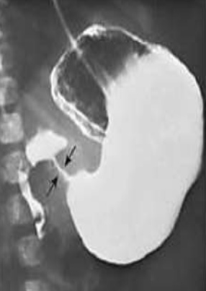
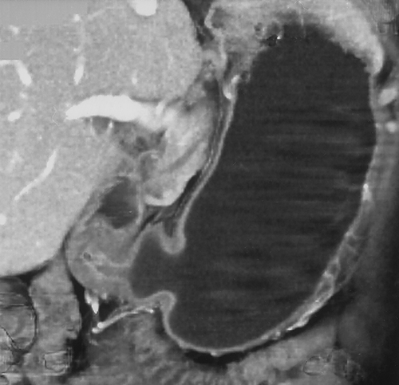
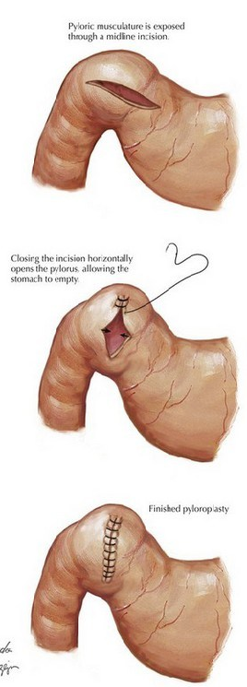
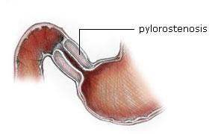
Pylorostenóza - pyloroplastika
RTG s p.o. kontrasem
CT

Slide 19
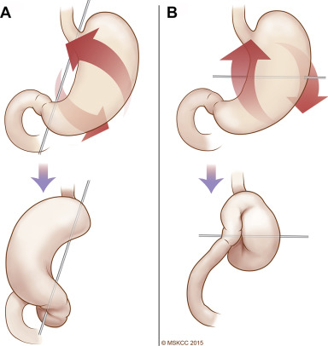
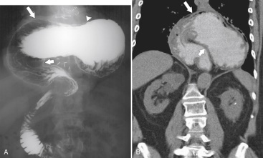
Volvulus žaludku
Vrozený vs. získaný
Kolem podélné (A. organoaxial) nebo příčné osy (B. mesenterioaxial)
Extrémní je obraz up-side-down stomach při hiátové hernii

Slide 20
Volvulus žaludku
Klinika: Dyspepsie – NPB (ileózní)
Typicky nelze zavést NGS
Diagnostika: RTG, CT
Léčba: Repozice žaludku a jeho fixace v dutině břišní (U rizikových pacientů možnost endoskopické derotace + PEG fixace)
Nekróza - resekce postižených částí

Slide 21
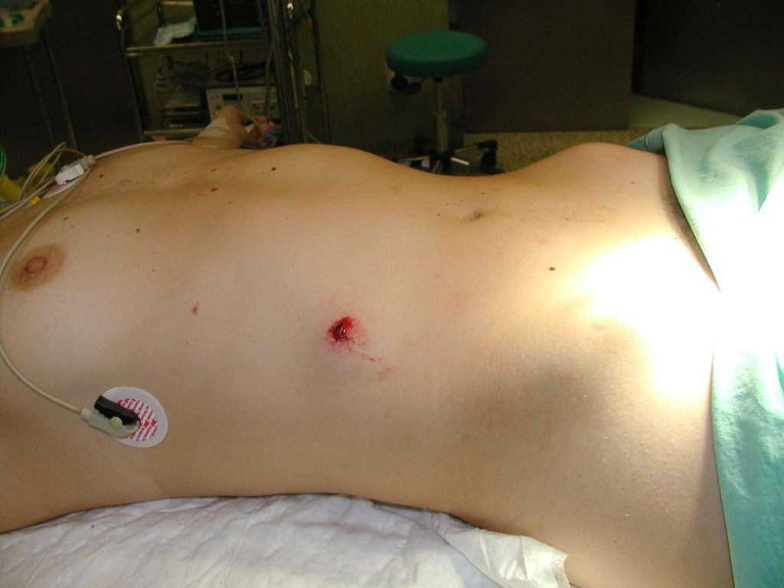
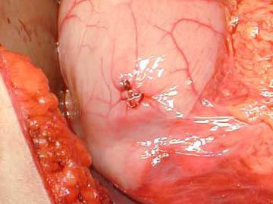
Poranění žaludku
Mechanická: Ostrá (in/out) / Tupá
Klinika: NPB
Diagnostika: RTG/CT/Endo
Terapie: Dg.LPSK Sutura – Resekce
Poleptání: Konzervativně (PEV,ATB)
OP (Jejunostomie)

Slide 22
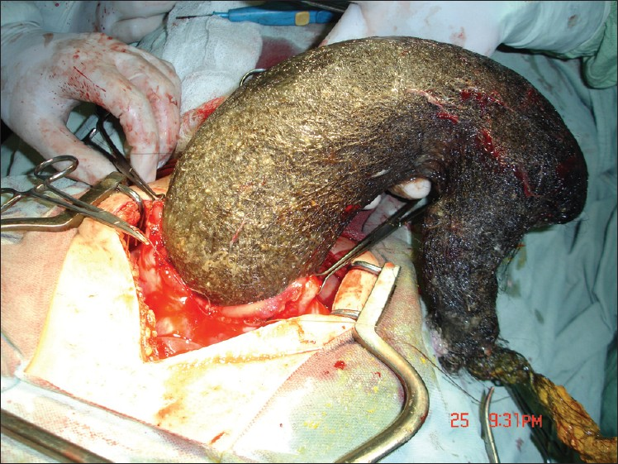
Cizí tělesa
Sebepoškození
Nedopatřením
Tzv. bezoáry:
Trichobezoáry
Fytobezoáry
Cizí těleso: Strategie dle velikosti a typu
Endoskopie
Gastrotomie

Slide 23
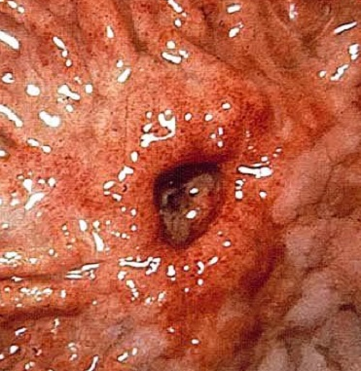
Vředová choroba gastroduodena (VCHGD)
Defekt sliznice dosahuje hlubokých vrstev stěny
Nerovnováha:
- agresivně působící látky (HCl, Pepsin, žlučové kyseliny, alkohol, léky, kouření, HP)
- ochranné faktory sliznice (slizniční hlen, neutralizační schopnosti stravy a bikarbonátů v duodenu, vyprazdňování žaludku)
Historicky odklon od OP ->PPI + eradikace HP

Slide 24
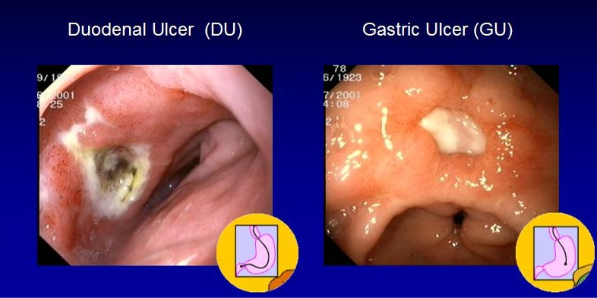
Vředová choroba gastroduodena
Klinický obraz: chronického průběhu vs. akutní komplikace
Sezónní zhoršení na jaře a na podzim
Dyspepsie, tlaky v epigastriu, u dvanáctníkového vředu se bolest objevuje nalačno. Zmírní se opět po najezení. Pacient, ve snaze vyhnout se bolesti, hodně jí a tak přibírá na váze. Žaludeční vředy bolí naopak brzy po jídle.
Diagnostika: GFS, biopsie (HP)

Slide 25
Terapie VCHGD
Konservativní: PPI
+ režim
+ eradikace HP (ATB)
+ prokinetika
(H2 blokátory, antacida)
Chirurgická: dnes komplikace VCHGD
Historicky vagotomie

Slide 26
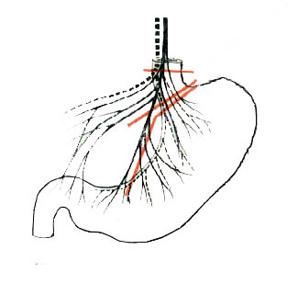
Vagotomie
- cílem vyřadit vliv CNS na produkci kyselin
- nevýhodou jsou možné vedlejší účinky denervace GIT a postupný návrat
trunkální – kmenová
(CAVE pylorospazmus)
selektivní
superselektivní

Slide 27
Komplikace VCHGD
Perforace
Penetrace
Krvácení
Stenóza
Maligní degenerace vředu

Slide 28
Perforace
7% chronických peptických vředů
možná kombinace s krvácením
nejčastějším místem perforace je přední stěna bulbu duodena nebo prepylorická oblast žaludku
perforace může být tzv. volná do otevřené dutiny břišní, nebo krytá do prostoru ohraničeného srůsty kolem žlučníku, jater, příčného tračníku
Klinika: NPB - peritonitis
Diagnostika: LAB – CPR/LEU, UZ volná tekutina, RTG/CT – pneumoperitoneum, tekutina, leak.
Terapie: Chirurgická: sutura + plombáž omenetm
Biopsie z okraje, laváž + drenáž
ATB, PPI, NGS
Resekce mají vyšší morbiditu, proto se provádějí jen v případě, kdy rozsáhlý vřed nelze ošetřit prostou suturou.

Slide 29
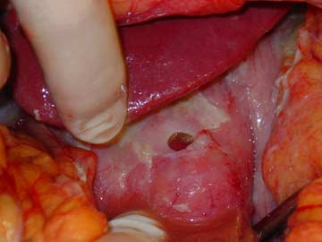

Slide 30
Sutura perforovaného vředu

Slide 31
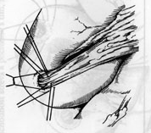
Plombáž perforace

Slide 32
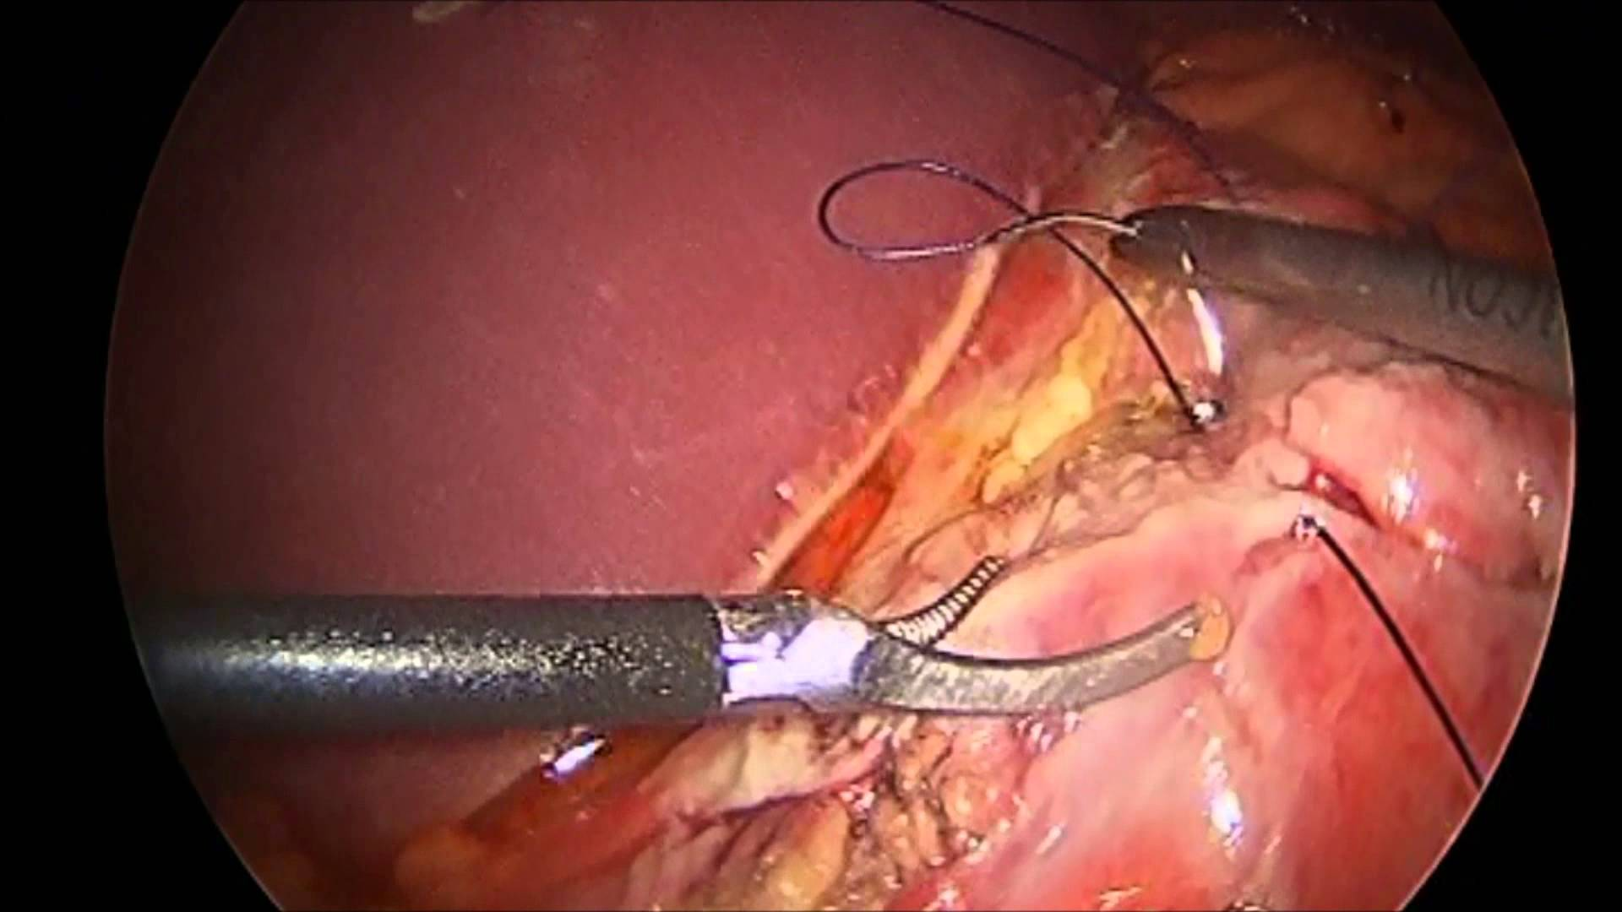
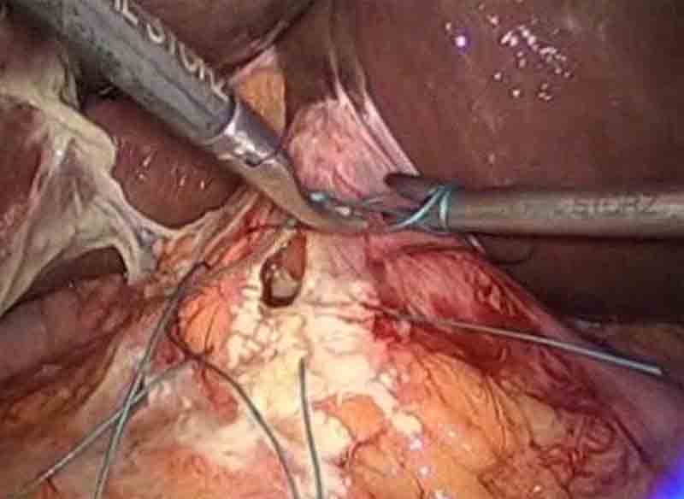

Slide 33
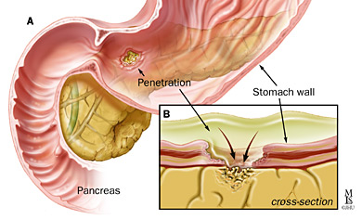
Penetrace
Vřed proniká do sousedních orgánů.
Nejčastěji do hlavy pankreatu.
Riziko krvácení z velkých cév
Klinický obraz bývá většinou dlouho nevýrazný, poté dramatický.
Diagnostika: GFS nález nezvykle hlubokého vředu.
Terapie: OP složité (vyřazení s pasáže, ev. resekce).

Slide 34
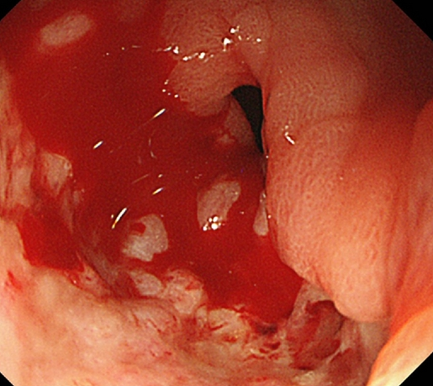
Krvácení
Hemateméza (zvracení krve)
Meléna (odchod řídké, černé, dehtovité typicky páchnoucí stolice)
Rychle pasážovaná meléna
Zvracení kávové sedliny
Okultní krvácení
Hemoragický šok
Diagnostika: LAB + GFS
Terapie: Konzervativní (PPI, podpůrná terapie infuzní, hematologická, sonda)
Endoskopická (adrenalin, klip, koagulace, …)
Chirurgická 5% (ligace, resekce)

Slide 35
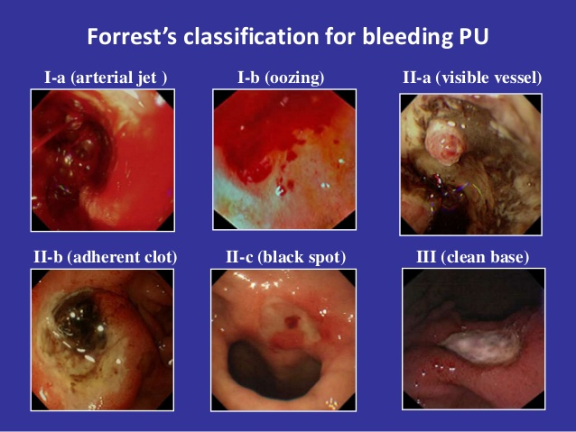

Slide 36
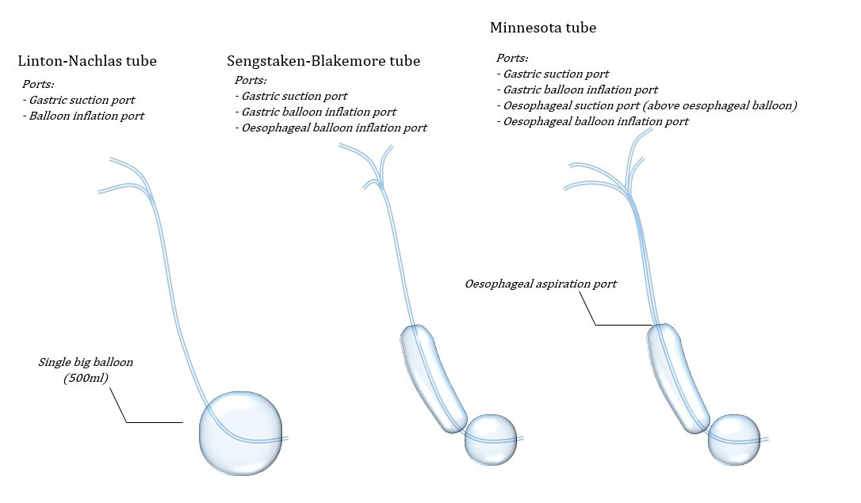
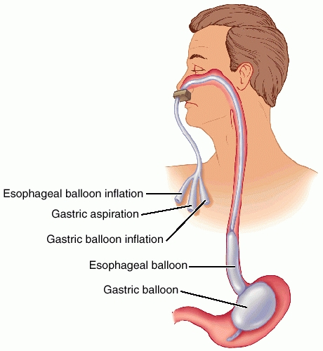

Slide 37
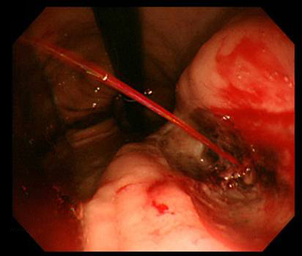
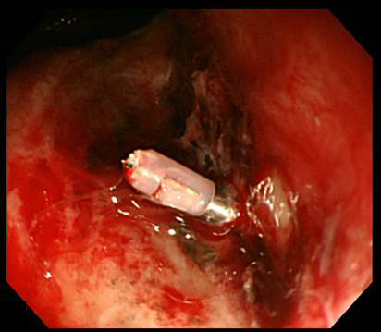

Slide 38
Gastrotomie / duodenotomie

Slide 39
Opich spodiny vředu

Slide 40
Ligatura přívodné cévy

Slide 41
Sutura gastrotomie/duodenotomie

Slide 42
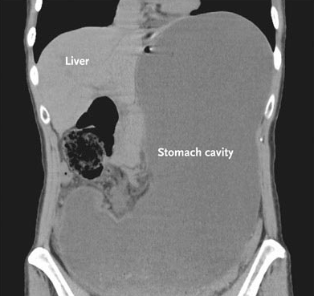
Stenóza
Vzniká následkem jizvení chronického vředu
Riziková oblast pyloru nebo první části duodena
Dyspepsie -> Gastrektázie -> Vysoký ileus
Diagnostika: GFS, RTG/CT,
histologie – vyloučení malignity
Léčba: - endoskopická
- chirurgická
Pyloroplastika
Bypass
Resekce

Slide 43
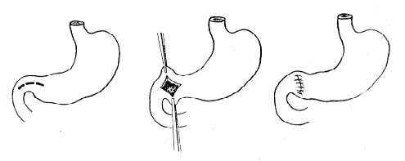
Pyloroplastika

Slide 44
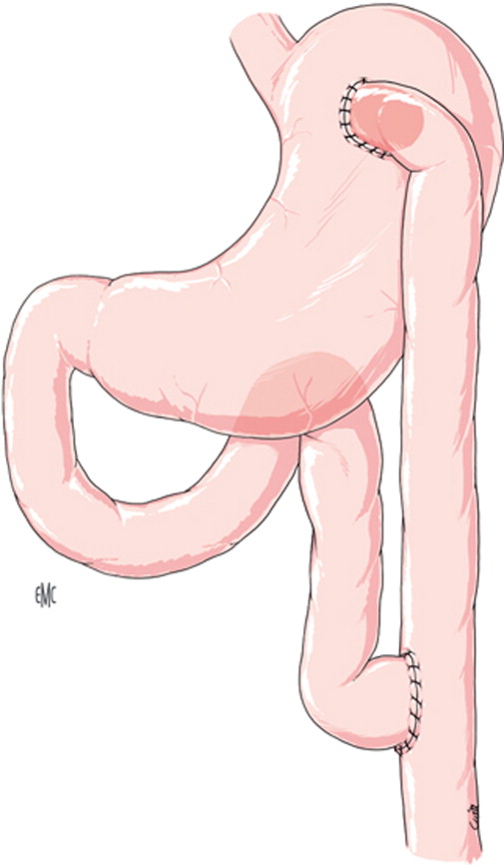
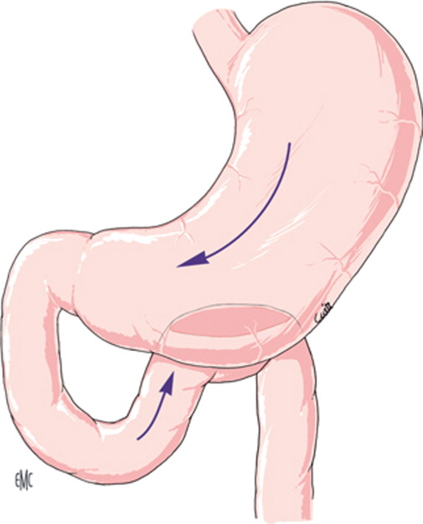
Gastroenteroanastomóza
Y - Roux
Ω - Omega

Slide 45
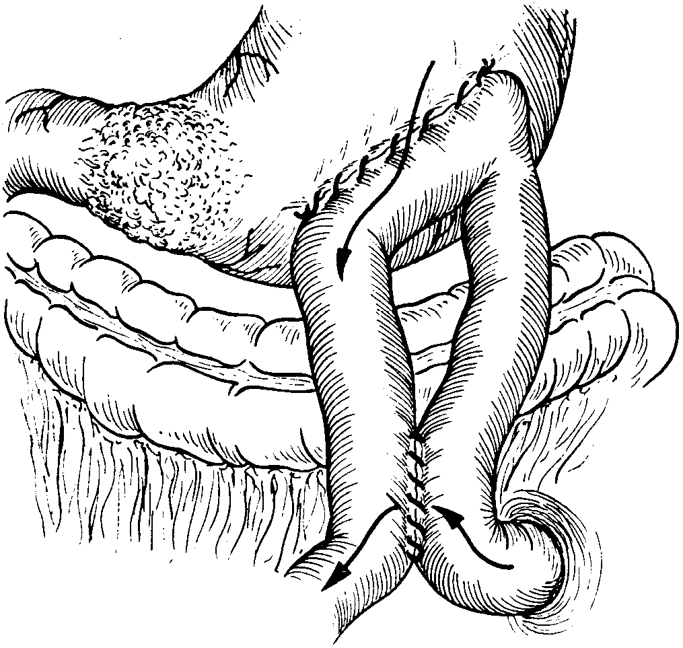
Gastroenteroanastomóza
Ω - Omega + EEA sec. Braun

Slide 46
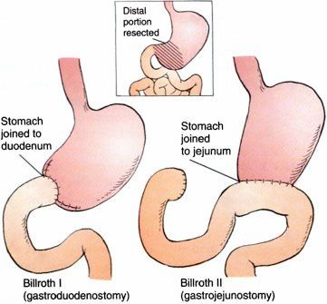
Resekce Billroth I vs. II

Slide 47
Maligní degenerace vředu
Míra rizika 2% - 25%
V éře PPI, které jsou velmi účinné, je každý nehojící se vřed velmi podezřelý z možné malignity
Důležitá biopsie z ulcerace a endoskopická kontrola po 4 týdnech
Negativní histologie neznamená jisté vyloučení malignity
I maligní vřed se může při terapii PPI zmenšit, případně přechodně překrýt normálním epitelem
Při nálezu maligní degenerace vředu je indikována radikální resekce

Slide 48
Nádory žaludku
Benigní: polyp, leiomyom, fibrom, lipom, adenom
– lokální zákroky, ideálně endoskopické
Maligní: adenokarcinom, GIST, sarkom, lymfom
- onkologicky radikální zákroky
(resekce + lymfadenectomie)
Klinika: dyspepsie, bolest, nechutenství, hubnutí, krvácení, porucha pasáže, perforace
Diagnostika/staging: GFS, biopsie, CT/MRI, PET, EUZ, Onkomarkery (CA 72-4)

Slide 49
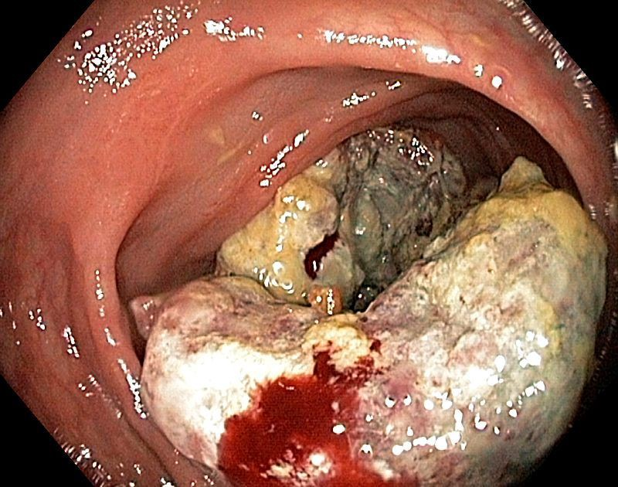


Slide 50
Adenokarcinom - Terapie
Resekce
  subtotální resekce žaludku (prepylorické TU)
  totální gastrectomie (+/- splenectomie)
Lymphadenektomie + omentektomie
Dle stagingu ev. neo, nebo adjuvantní terapie
Časné stádia lze řešit také endoskopicky (ESD)

Slide 51

Endoscopic submucosal dissection (ESD)

Slide 52

Resekce

Slide 53

Resekce (stp. totální gastrektomii)
Esofago-jejunoanastomóza – Roux Y

Slide 54

Resekce (stp. totální gastrektomii)
Esofago-jejunoanastomóza – Omega klička + entero-entero anastomóza

Slide 55

Resekce (stp. totální gastrektomii)
Esofago-jejunoanastomóza – pouch

Slide 56
Pooperační komplikace
dehiscence anastomózy
krvácení z anastomózy nebo do dutiny břišní
infekt v ráně, absces v dutině břišní
stenóza anastomózy
ulkus v anastomóze

Slide 57

Gastrostomie - Witzel

Slide 58
Bariatrická chirurgie
Indikace:
BMI >40
BMI > 35 + interními komorbidity: HT,DM,VAS, kloubní potíže
Nutné: GFS, obezitologické, endokrinologické a psychologické vyšetření
Kontraindikace: těhotenství, špatný interní stav
Restriktivní vs. malabsorbční OP (ev. kombinace)

Slide 59



Restriktivní OP
Zmenšení objemu žaludku
Gastric Band
Gastric Wrap
Gastric Sleeve
Gastric Bypass

Slide 60

Malabsorbční OP
Zmenšení plochy, na které dochází k trávení a vstřebávání živin - společný kanál 80-100cm.

Slide 61

GERD
20% populace
Etiologie: porucha antirefluxních mechanismů, hiátová hernie
Symptomy: pyrosa, regurgitace, dysfagie, thorakalgie, kašel
Komplikace: Barretův jícen (metaplazie cylindrického epitelu), stenoza jícnu
Dg: GFS, pH metrie/impedance, manometrie

Slide 62

ANTIREFLUXNÍ MECHANISMY
1. Dolní jícnový svěrač
2. Hisův úhel
3. Franoesofageální membrána
4. Abdominální jícen – kolabovatelné stěny
5. Motilita jícnu
6. Fibrae obliq. žaludku
7. Slizniční rozeta
8. Hiatus oesophageus

Slide 63

Barretův jícen

Slide 64



HIÁTOVÁ HERNIE

Slide 65


Axiální neboli skluzná hernie
kardie následuje dlouhou osu jícnu
původně nitrobřišně uložený orgán prolabuje do zadního mediastina
incidence stoupá s věkem 7. deceniu 70%

Slide 66


Paraezofageální hiátová hernie
fundus se dostává skrz hiatus esophageus do zadního mediastina podél normálně uloženého jícnu
někdy i většina žaludku – úhlovitě zalomen – kontrakcí svaloviny bránice může být uskřinut – ohrožení života, vyžaduje OP!!!
vzácná

Slide 67

Smíšená hiátová kýla
vznik z původně čisté skluzné kýly, přemístění větší části žaludku významně rozšířeným hiátem
rozdíl od paraezofageální hernie nad bránici také kardie
Konzervativní terapie:
Dieta/Režim
PPI
Prokinetika
Operační terapie:
(selhání/nemožnost konzervativní, esofagitis/Barret, riziko uskřinutí – paraesofagealní)
  - Repozice žaludku
  - Resekce kýlního vaku
  - Hiatorafie/plastika
  - Fundoplikace
  - Gastropexe

Slide 68

Typy fundoplikací:

Slide 69





Slide 70


Anatomie (duodenum)

Slide 71
Atrezie duodena
Atrezie duodena: 1/20 000 porodů. Zvracení žaludečního obsahu po napití
Dg: RTG/CT/endoskopie
Operace: GEA při suprapapilární
Duodenojejunoanastomosa při infrapapilární lokalizaci
Další vroz. vady: pancreas anulare, Laddův syndrom, cévní komprese duodena

Slide 72
Ruptura při tupém poranění břicha
Intraperitoneální vs. retroperitoneální
Nutná důsledná revize všech částí duodena
Sutura
Anastomóza s jejunem (u rozsáhlé ruptury)
Častěji se setkáváme s iaterogenním poraněním duodena při endoskopických zákrocích (ERCP s EPST)
Dle klin. stavu a lokalizace lze postupovat:
Konzervativně nebo endoskopicky nebo operačně

Slide 73
Divertikly duodena
Většinou asymptomatické
Tlaky v epigastriu po jídle
Při lokalizaci u papily – cholangoitida, pankreatitida
Krvácení při erozi cévy
Perforace krajně vzácná
Terapie: konzervativně, v případě komplikací endoskopické ošetření, resekce (vzácně)

Slide 74
Tumory duodena
Benigní vs. maligní (adenokarcinom)
Pozn.: úzký (anatomický) vztah k TU žlučových cest (TU Vaterské papily) a TU pankreatu – tvz. periampulární tumory
Klinika: dyspepsie, icterus, pankreatitis, stenóza/obstrukce, krvácení, perforace
Diagnostika/staging: GFS, biopsie, CT/MRI, PET, EUZ, TU markery
Terapie: resekce – vzhledem k anatomických souvislostem často nutné provedení HPDE.
Pokud proces neresekabilní, pak spojková OP (GEA + HJA)

Slide 75

Operace na duodenu při postižení žlučových cest
Transduodenální papilosfinkterotomie (choledocholitiáza na papile, benigní stenóza papily)
Ampulektomie (TU Vaterské papily) Pozn.: lze provádět i endoskopicky
Choledochoduodenoanastomóza - u malignit, kde se nepředpokládá delší přežití, jinak preferovaná CHJA

Slide 76

Operace na duodenu při postižení pankreatu
Hemipankreatoduodenektomie - u resekabilních TU hlavy pankreatu
A. Longmire-Traverso, B. Kausch-Whipple
Jinak spojková operace (HJA + GEA)
A
B

Slide 77
Děkuji za pozornost.

